Slide 1
照片打印模糊颗粒感情况判定-样图
Security Level:

Slide 2
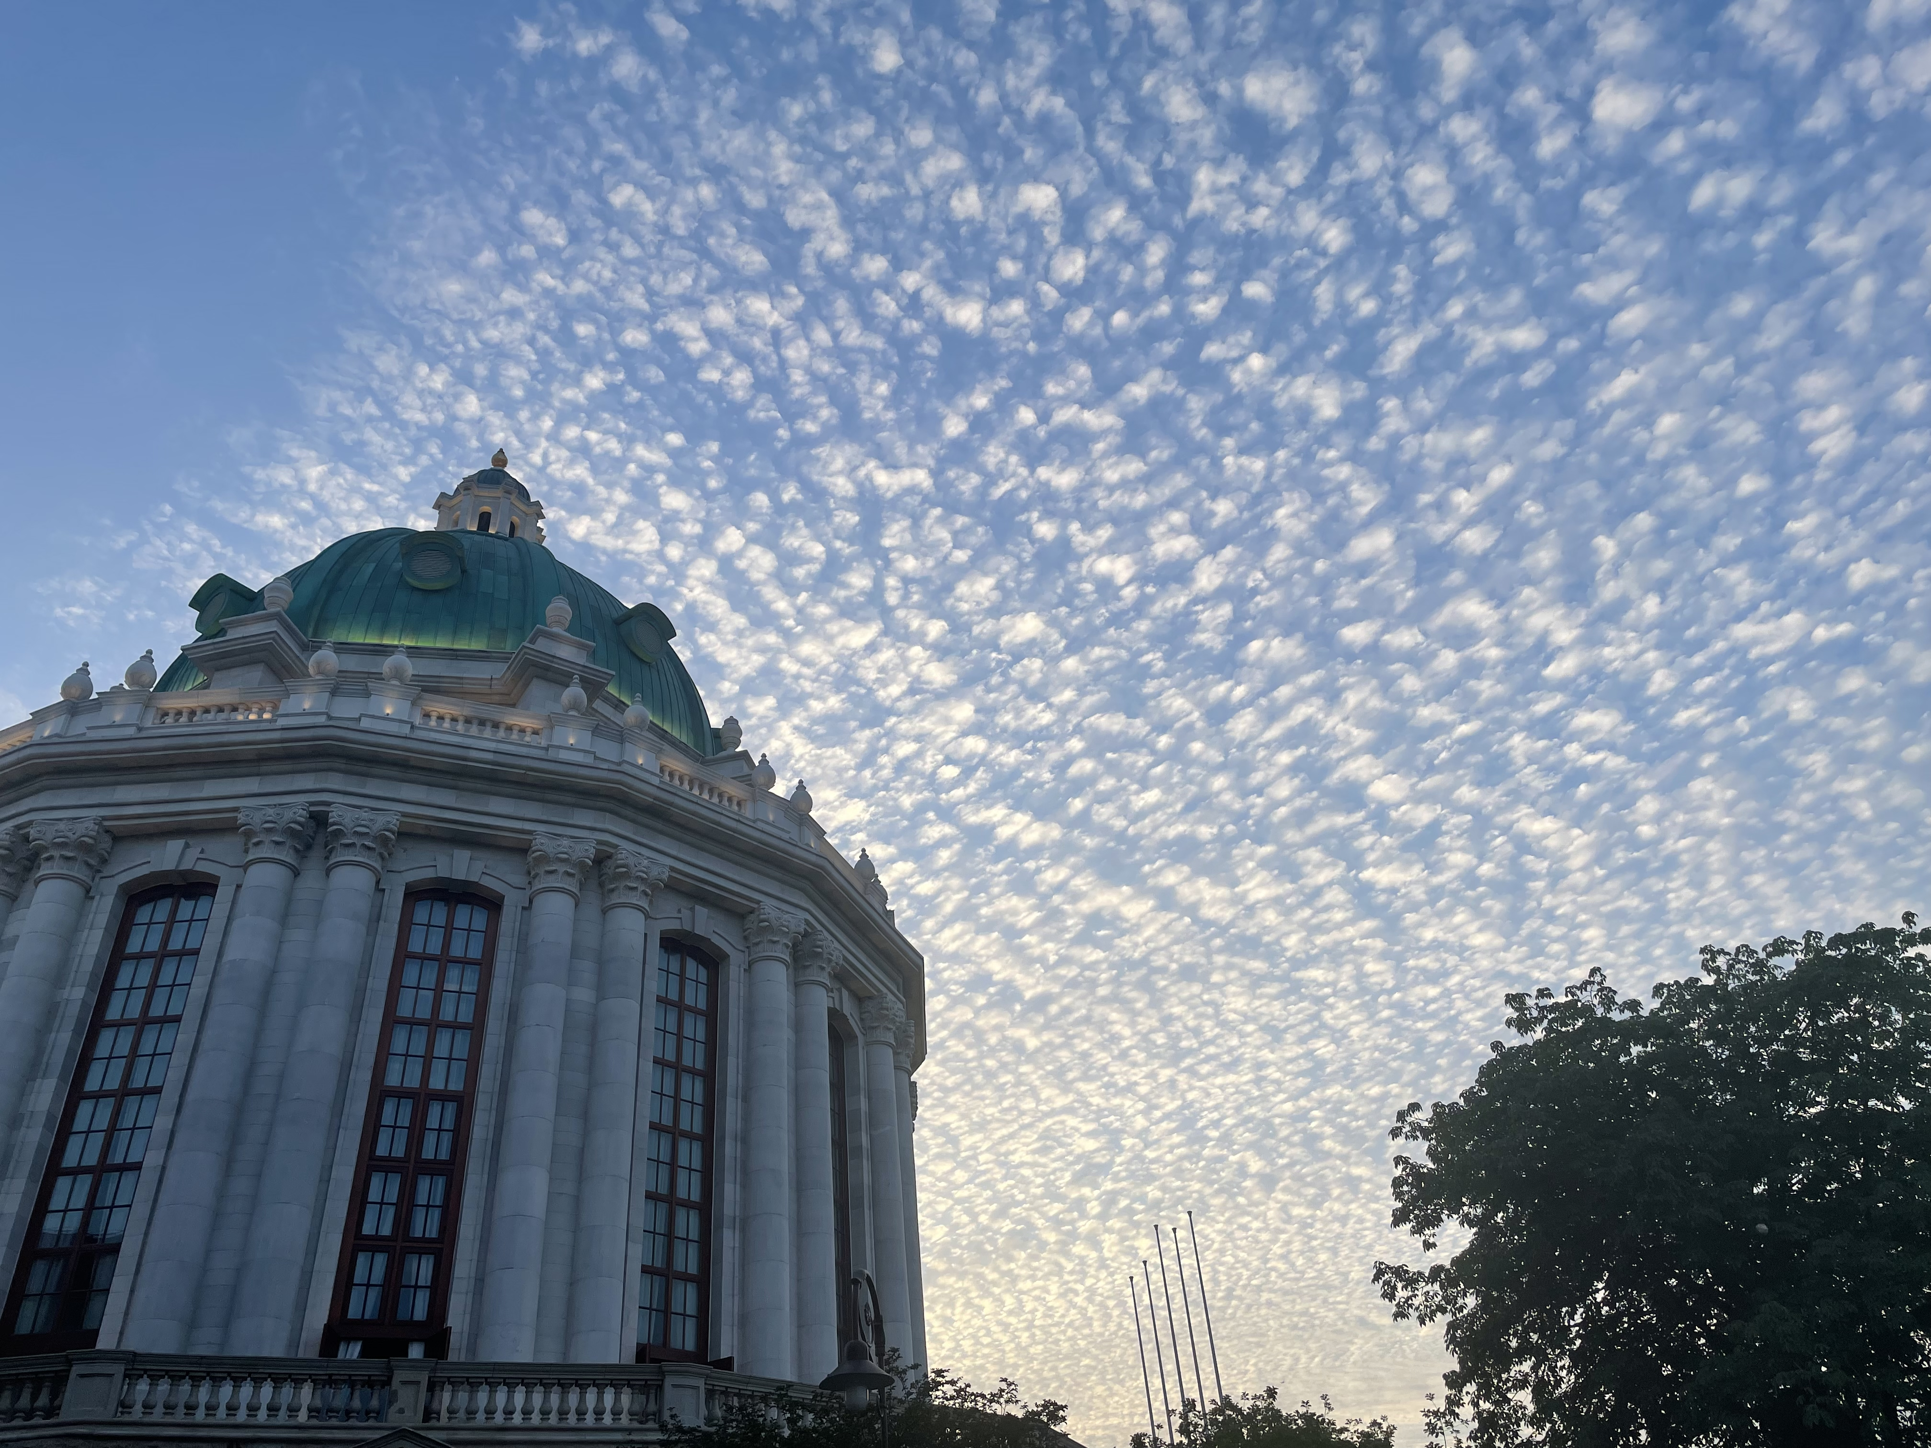
原图（用于打印）

Slide 3
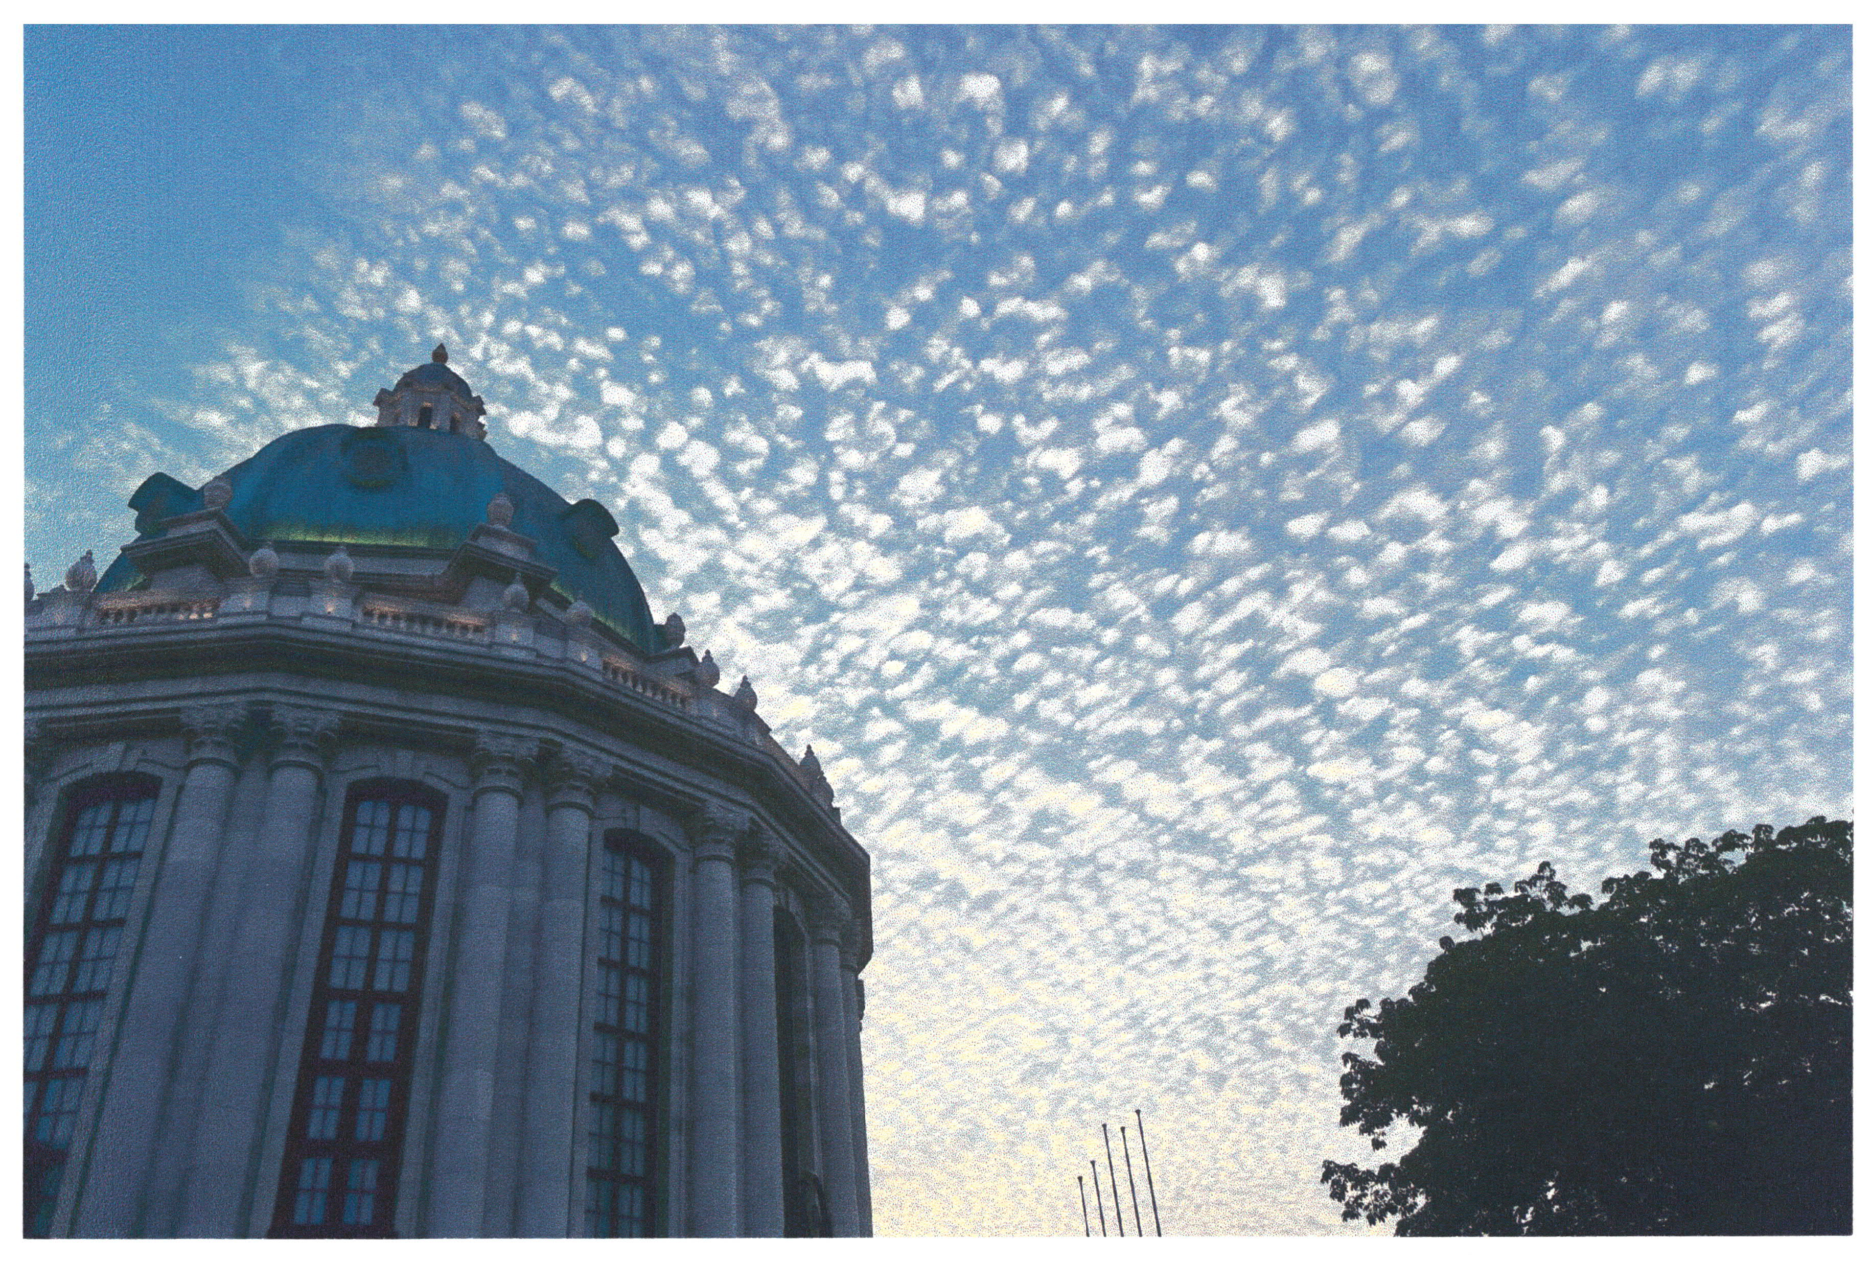
使用180g相片纸、最佳模式打印原图效果图

Slide 4
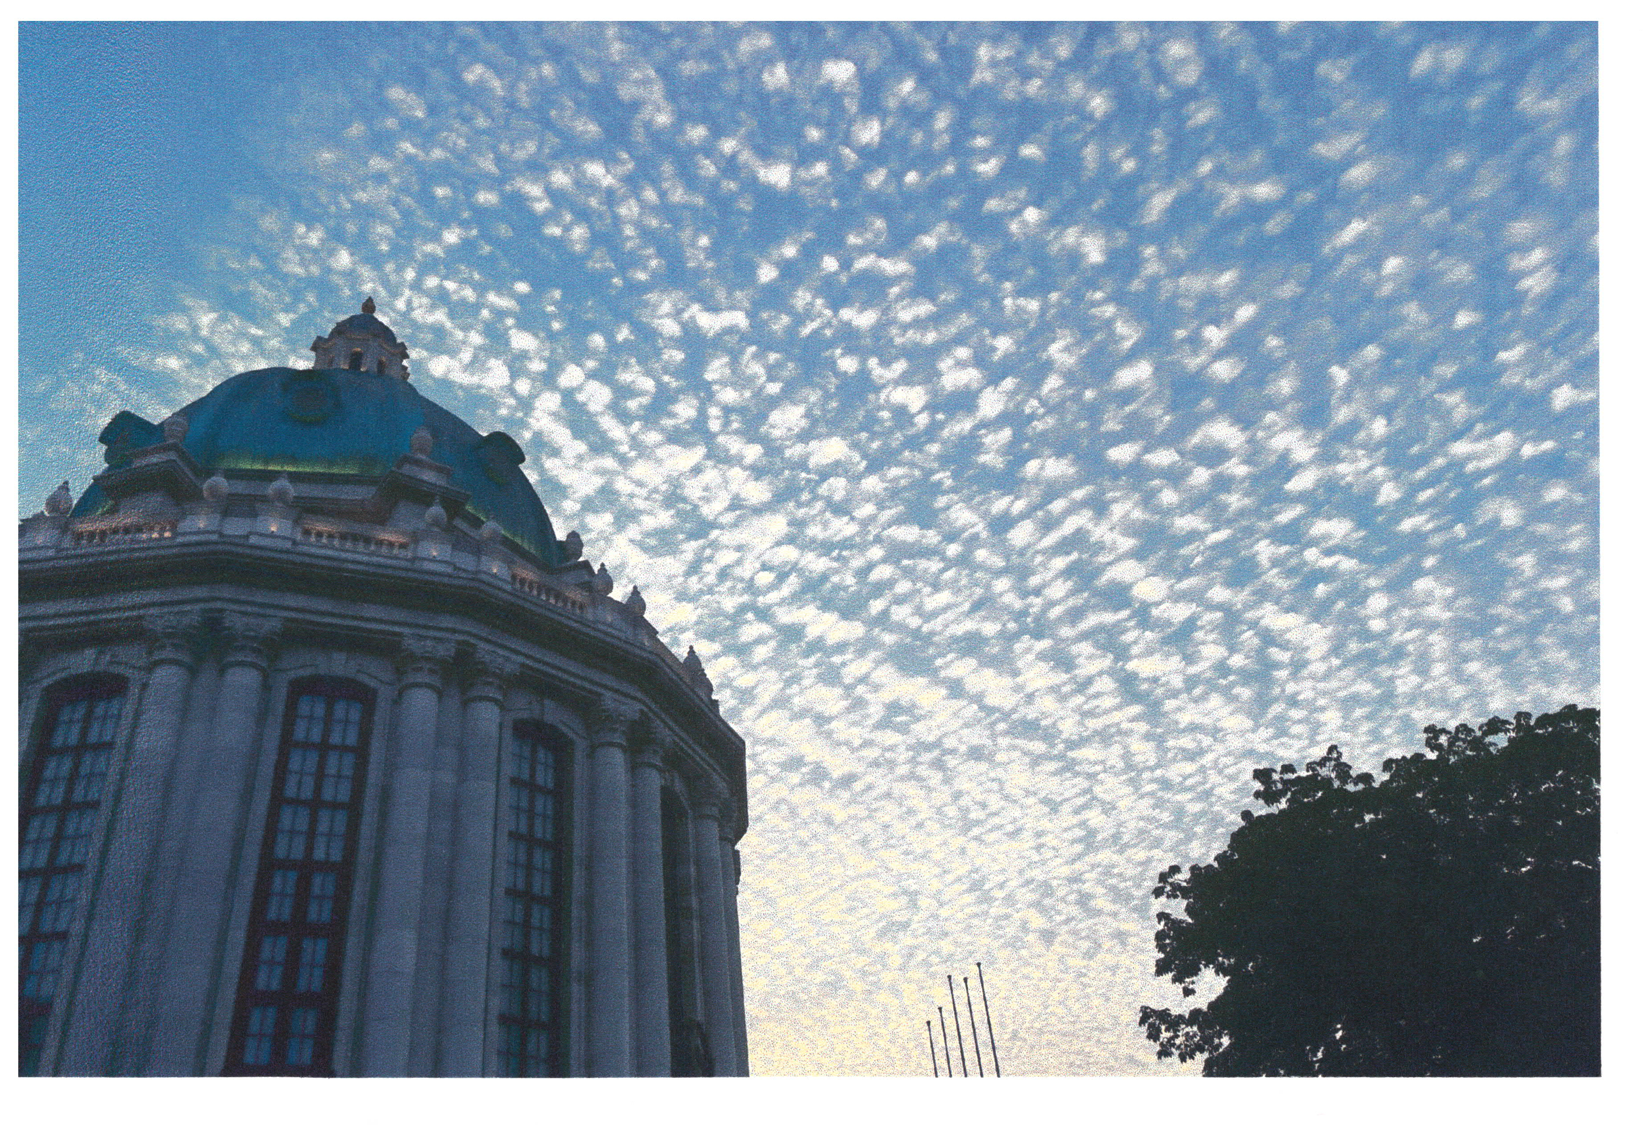
使用230g相片纸、最佳模式打印原图效果图

Slide 5
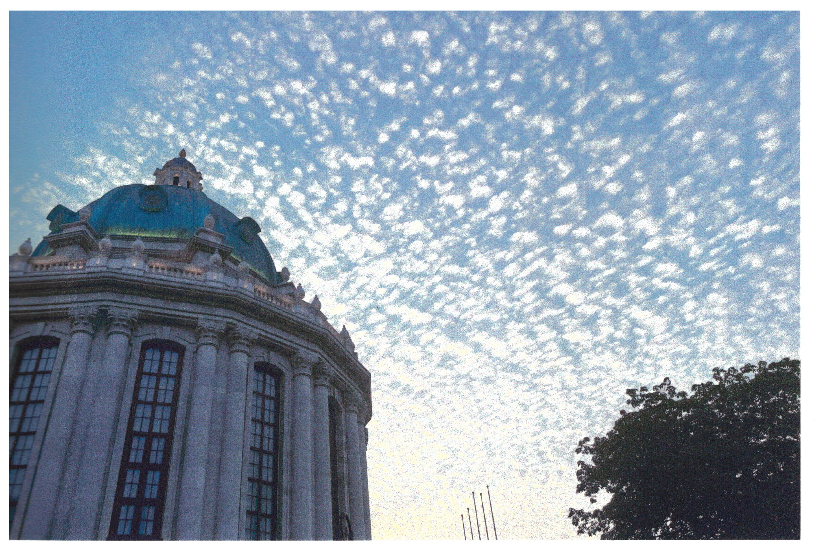
使用260g相片纸、最佳模式打印原图效果图

Slide 6
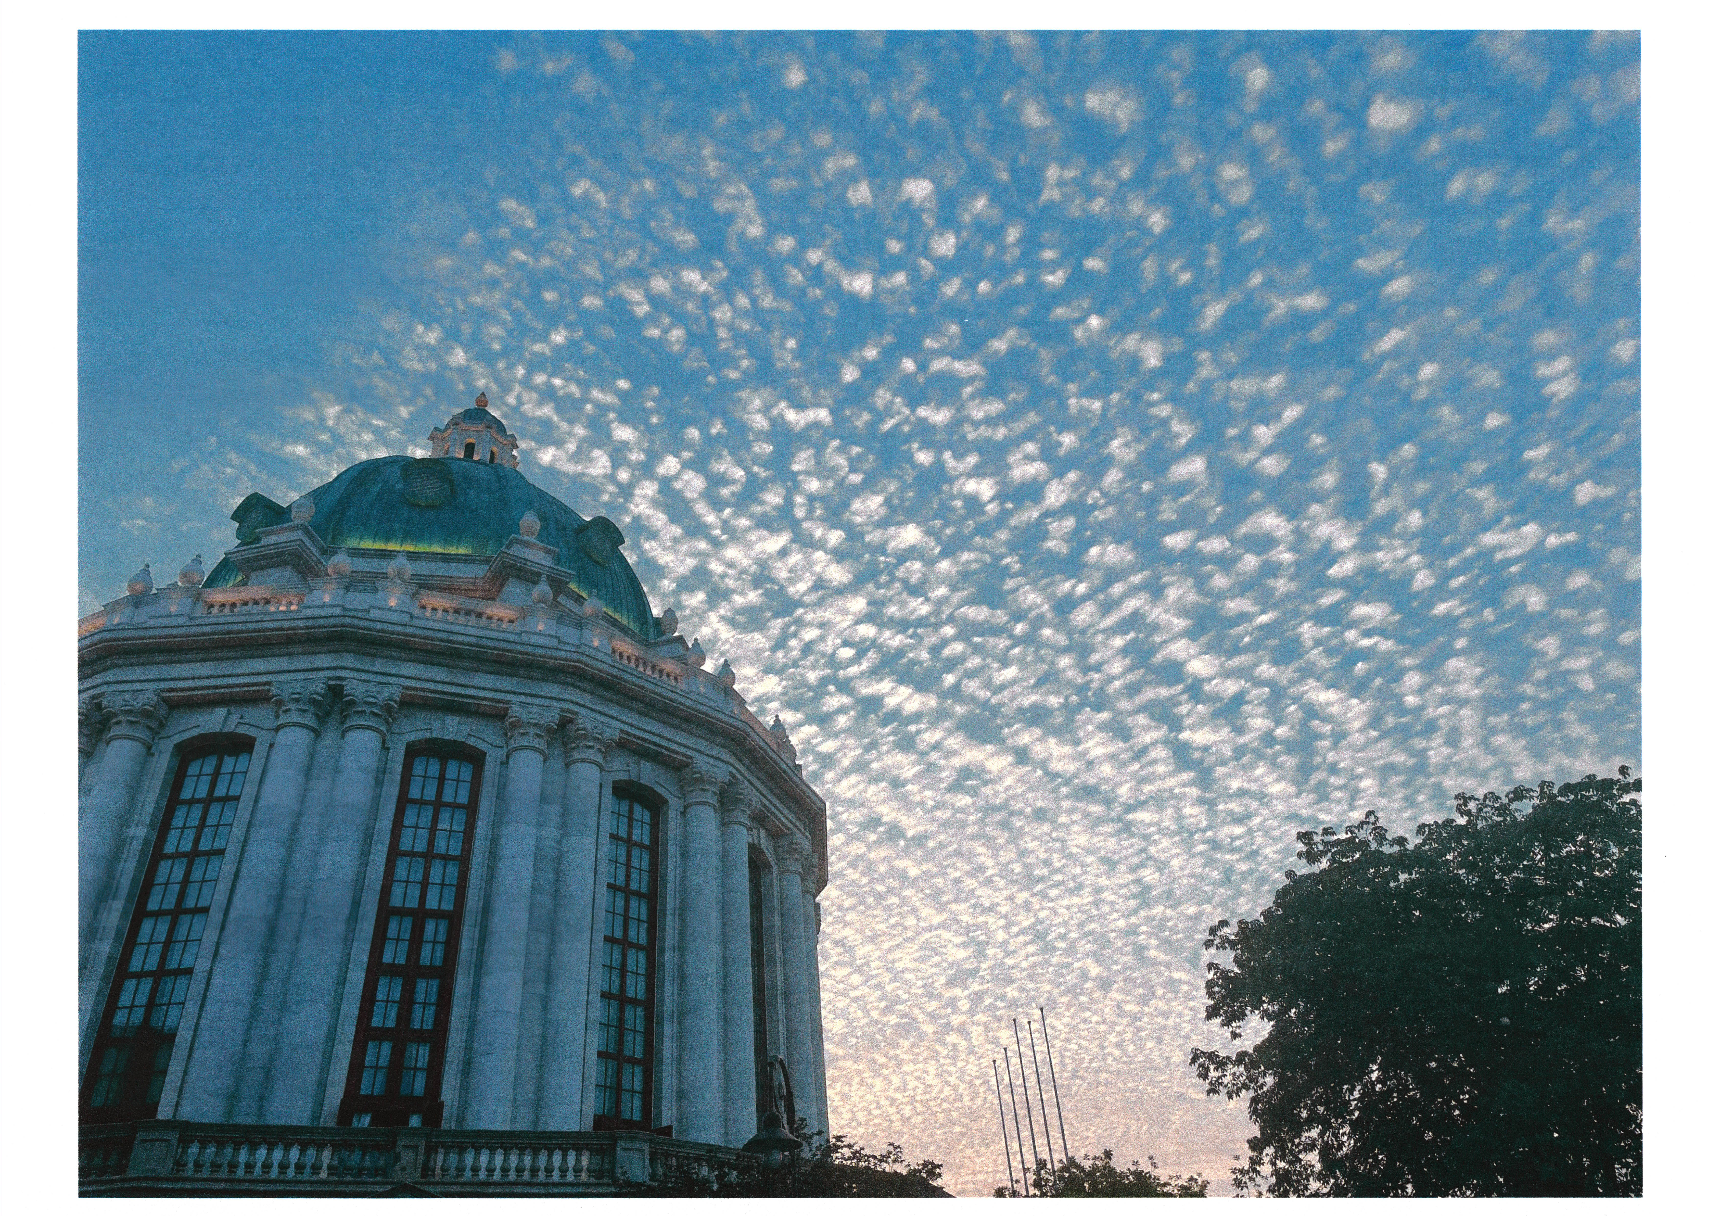
使用喷墨纸、最佳模式打印原图效果图

Slide 7
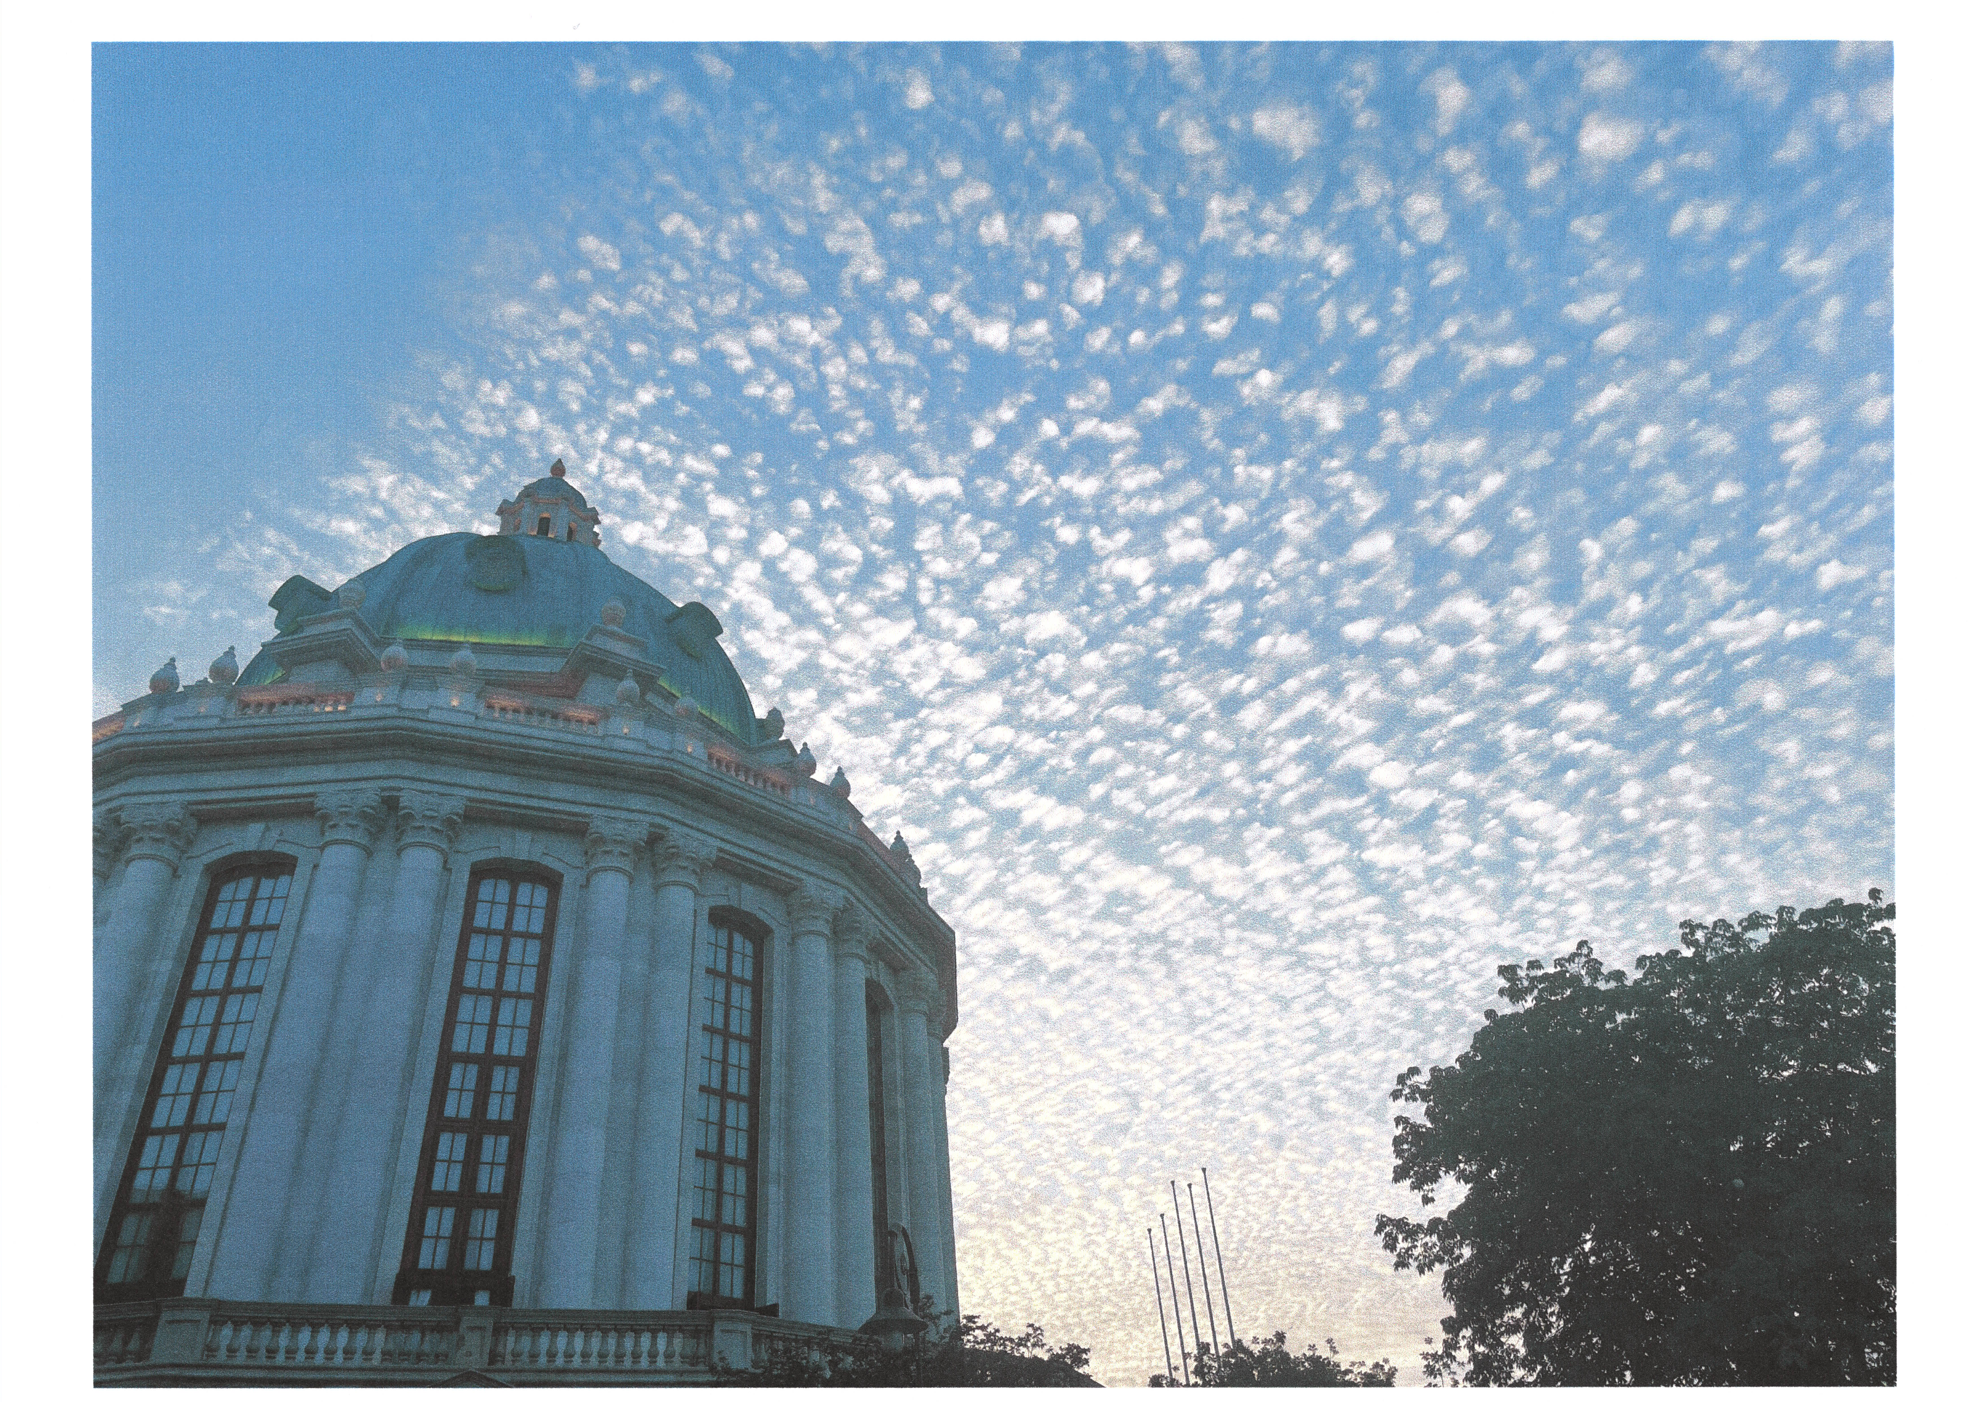
使用普通A4纸、最佳模式打印原图效果图

